Slide 1



Slide 2
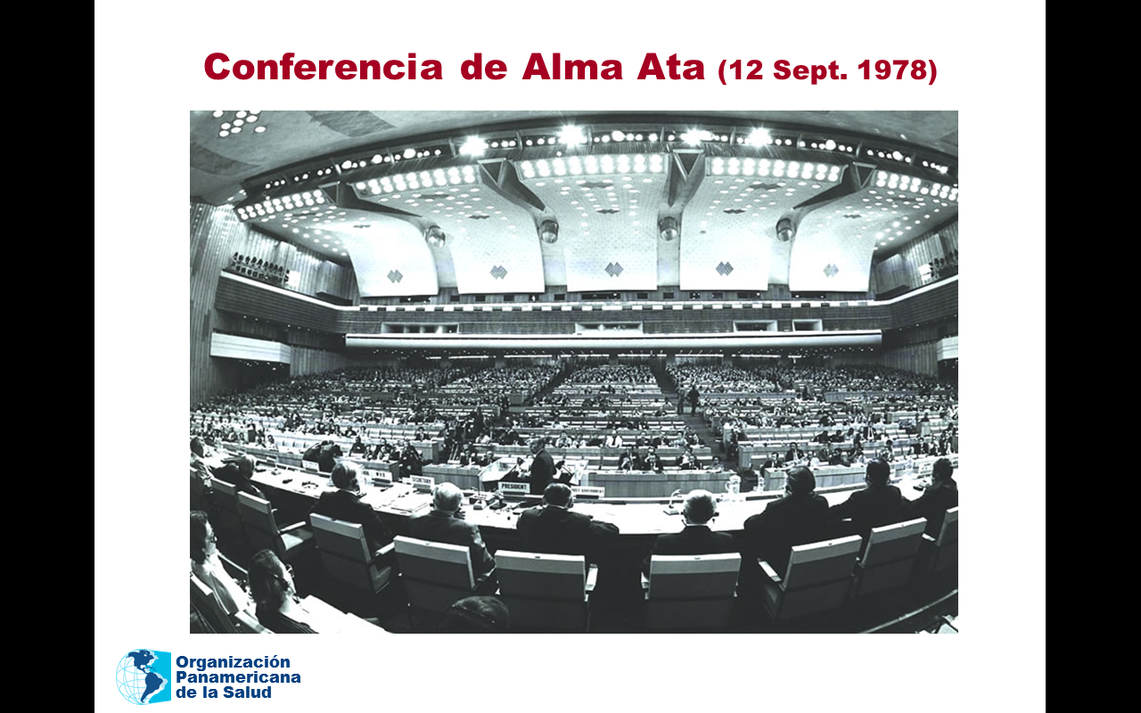

Slide 3
La OMS ha venido promoviendo la APS, desde antes de 1978, fecha en la que se adopto como estrategia central para alcanzar el objetivo de “SALUD PARA TODOS”. Desde entonces, el mundo y la APS han cambiado drásticamente.

Slide 4

ATENCION PRIMARIA DE SALUD
La atención primaria de salud es la asistencia esencial basada en métodos y tecnologías prácticos, científicamente fundados y socialmente aceptables, puesta al alcance de todos los individuos y familias de la comunidad.

Slide 5
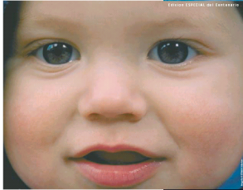
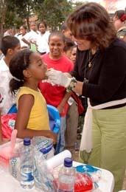
ATENCION PRIMARIA DE SALUD
La atención primaria representa el primer nivel de contacto de los individuos, la familia y la comunidad con el sistema nacional de salud, llevando lo más cerca posible la atención de salud al lugar donde residen y trabajan las personas, y constituye el primer elemento de un proceso permanente de asistencia sanitaria.

Slide 6

ATRIBUTOS DE LA APS
    .ESENCIALIDAD
    .ACCESIBILIDAD
    .EQUIDAD
    .TECNOLOGIA APROPIADA
.RECURSOS HUMANOS APROPIADOS

Slide 7
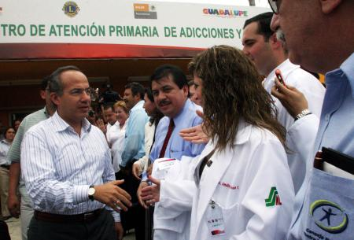
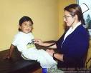
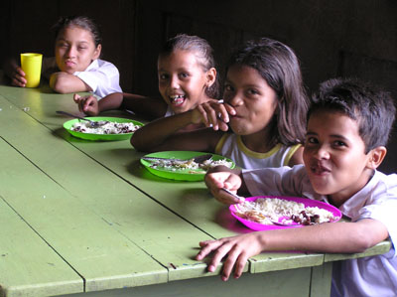
QUE ACTIVIDADES COMPRENDE APS?.
La educación sobre los principales problemas de salud y sobre los métodos de prevención.
La promoción del suministro de alimentos y de una nutrición apropiada, un abastecimiento adecuado de agua potable y saneamiento básico.
La asistencia materno infantil, con inclusión de la planificación de la familia.

Slide 8
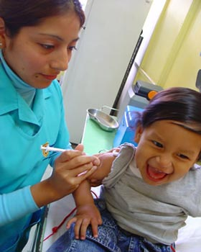
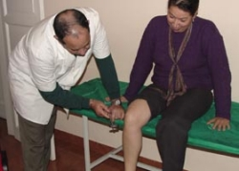
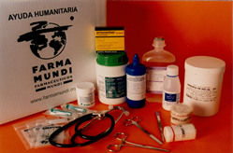
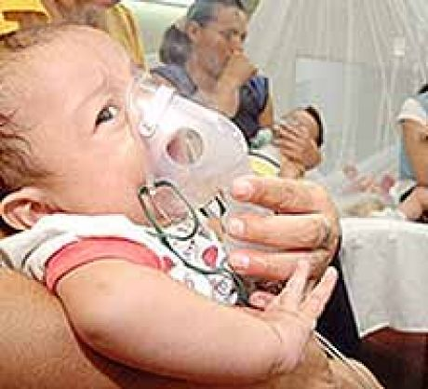
QUE ACTIVIDADES COMPRENDE APS?.
4. La inmunización contra las principales enfermedades infecciosas.
5. La prevención y la lucha contra las enfermedades endémicas locales.
6. El tratamiento local de las enfermedades y traumatismos comunes.
7.Suministros de medicamentos esenciales.

Slide 9
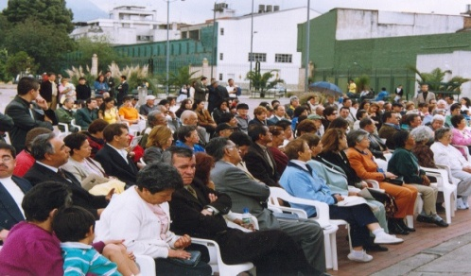
COMPONENTES PRIORITARIOS EN ATENCIÓN PRIMARIA DE SALUD
1.-Extensión de la cobertura de servicios de salud
2.- Mejoramiento del ambiente.
3.-Organización y participación de la comunidad.
4.-Articulación intersectorial.
5.-Investigación y de tecnologías apropiadas.
6.-Disponibilidad y producción de insumos y equipos críticos.
7.-Formación y utilización de recursos humanos apropiados
8.-Financiamiento sectorial.
9.-Cooperación internacional.
Fuente: Salud para todos en el año 2000: Estrategias. Documento Oficial N° 173 OPS/OMS, 1980.

Slide 10
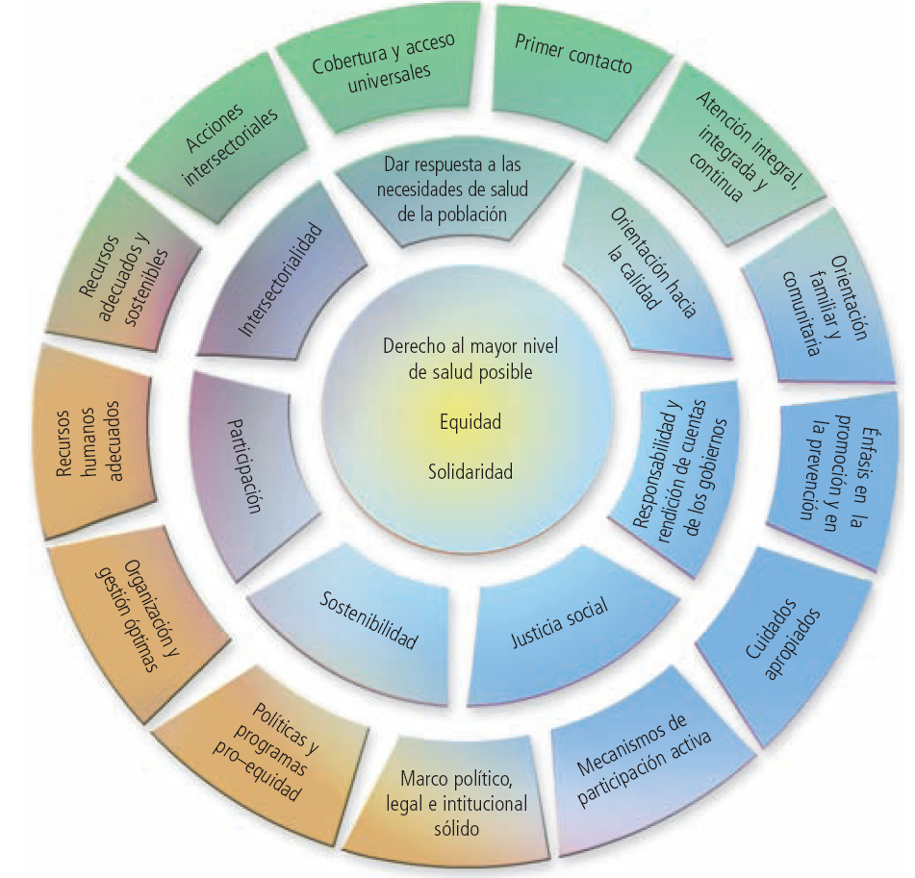

Slide 11
QUE ESTRATEGIAS DEBE REALIZAR LA APS?:
1.-Coordinación multisectorial
2.- Participación social
3.- Utilización de tecnología apropiada
4.-Medicametos esenciales
5.-Educación sanitaria
6.-Disponibilidad de alimentos
7.-Nutrición adecuada
8.-Lucha contra las enfermedades endémicas, locales y otras no endémicas
9.-Promocion de la salud

Slide 12

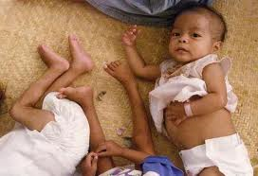
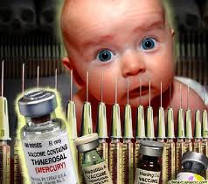
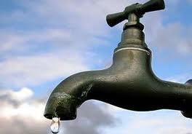
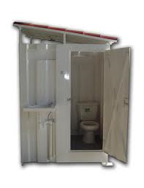
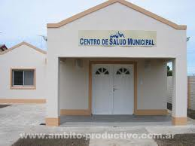
INDICADORES Y METAS APS PARA EL 2000
INDICADORES
METAS
MAYOR DE 70 AÑOS.
MENOR 30/ 1000 nv.
MENOR 2.4/1000 nv.
A 100% MENORES 1 a.
A 100% MUJERES EMBARAZADAS
A 100% POBLACIÓN.
A 100% POBLACIÓN
ESPECTATIVA DE VIDA
2. MORTALIDAD INFANTIL
3. MORTALIDAD DE 1-4 a.
4. SERVICIOS VACUNACIÓN
5. AGUA POTABLE, DISPOSICIÓN DE EXCRETAS
6. COBERTURA SERVICIOS DE SALUD

Slide 13
ACCIONES PARA ALCANZAR METAS EN APS
PREVENCIÓN PRIMARIA
Promoción y protección (medidas generales, como mejorar el estado nutritivo; medidas especificas para evitar cierta enfermedad, como vacunas)
PREVENCIÓN SECUNDARIA
Curación (diagnostico y tratamiento precoz; es decir, antes de que aparezca la sintomatología tratamiento oportuno y adecuado.
PREVENCIÓN TERCIARIA
Rehabilitación, una vez producidas las secuelas definitivas

Slide 14
PROGRAMAS DE APS
a).- Programas dirigidos a poblaciones especiales: madres, niños, trabajadores, edad avanzada, incapacitado.
b).-Programas para la salud general: alimentación y nutrición, salud bucal, salud mental, prevención de accidentes, saneamiento ambiental.
c).-Programas para la prevención, protección y control de enfermedades etc.

Slide 15
NIVELES Y PORCENTAJES ATENCION MEDICA EN EL SNS
TERCIARIO
5%
SECUNDARIO
15%
PRIMARIO
80%
III
H.ESP.
H. ESPC.
II
I
PS. SCS.CS.
EBAS. UMSE
H.BASICO
H.GENERAL

Slide 16
FORMAS ATENCIÓN MÉDICA
AMBULATORIA
HOSPITALARIA
EMERGENCIA
DOMICILIARIA

Slide 17
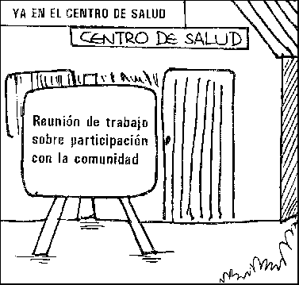
CENTROS DE SALUD
Es la estructura física y funcional en la q se desarrolla una parte importante de las actividades de la APS de forma coordinada, integral, continuada, permanente, y con base en el trabajo en equipo de los profesionales q actúan en él.

Slide 18
ACTIVIDADES DE LOS CENTRO DE SALUD
ACTIVIDADES: fomenta, promoción, prevención y recuperación de la salud.
Atención odontológica
Dispone auxiliares diagnóstico: Laboratorio Clínico y opcional RX.
Atención de partos, hidratación oral. Puede tener camas.
Funciones de control sanitario si es jefatura de área.
Tipo de atención ambulatoria

Slide 19
ACTIVIDADES DEL SUB-CENTRO DE SALUD
Actividades: fomentar, promoción, prevención y recuperación de la salud.
Atención emergente, partos, atención odontológica, saneamiento ambiental y participación comunitaria.
informa de las actividades a la jefatura de área.
Tipo de atención: ambulatoria
Equipo Conformado por: Médico, odontólogo, auxiliar o enfermera
Ubicación Geográfica: Cabeceras cantonales o urbanas < 30.000 habitantes.

Slide 20
ACTIVIDADES DEL HOSPITAL BASICO
1.-Atención ambulatoria , emergencia y hospitalización: medicina general, pediatría, cirugía menor.
2.-Acciones: fomenta, protección y recuperación de salud. Atención odontológica.
3.-Dispone auxiliares: laboratorio, RX, ecos.
4.-Dispone de 15-50 camas
5.-Control sanitario
6.-Tipo / atención: Ambulatoria, hospitalaria las 24 h.
7.-Ubicación: cabeceras cantonales >30.000 habitantes.

Slide 21
ACTIVIDADES DEL HOSPITAL GENERAL
1.-Atención ambulatoria, 4 especialidades básicas y algunas sub-especialidades, referencia y hospitalización. Atiende las 24h
2.-Dispone Auxiliares, odontología, medicina física y rehabilitación.
3.-Docencia e investigación.
4.-Ubicación: capitales, provincias y cabeceras cantonales > población

Slide 22
ACTIVIDADES DE LOS HOSPITALES CON ESPECIALIDADES
1.-Atención Ambulatoria: especialidad, emergencia, recuperación, rehabilitación, hospitalización en una especialidad o sub-especialidad. Atiende las 24h
2.-Atiende población local y nacional
3.-Docencia e investigación
4.-Ubicación: Ciudades grandes

Slide 23
POR QUE LA PARTICIPACION SOCIAL
Y COMUNITARIA EN SALUD?

Slide 24
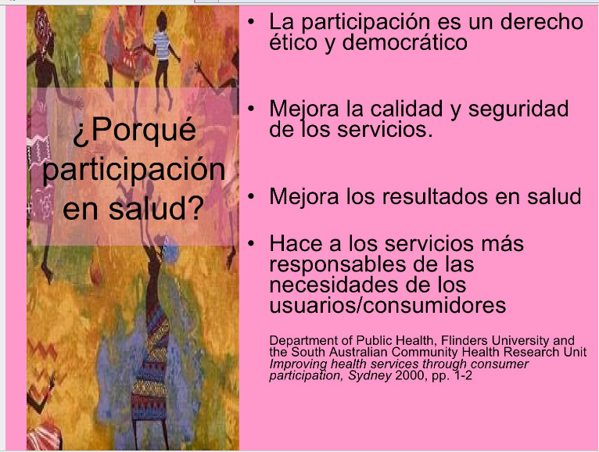

Slide 25
CONTENIDO
Comunidad. Concepto.
Participación Social y Comunitaria. Definición.
Formas de participación social y comunitaria.
Factores que influyen en la participación social y comunitaria.
La participación comunitaria y la intersectorialidad como eje de la APS

Slide 26
Comunidad
Territorio geográfico con una población determinada con los mismos ideales, hábitos y costumbres con poder interno para tomar decisiones en la solución de sus problemas y por la satisfacción de las necesidades de la población

Slide 27
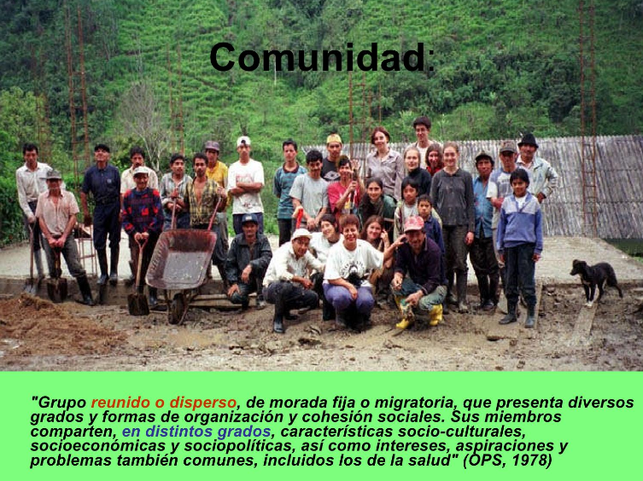

Slide 28
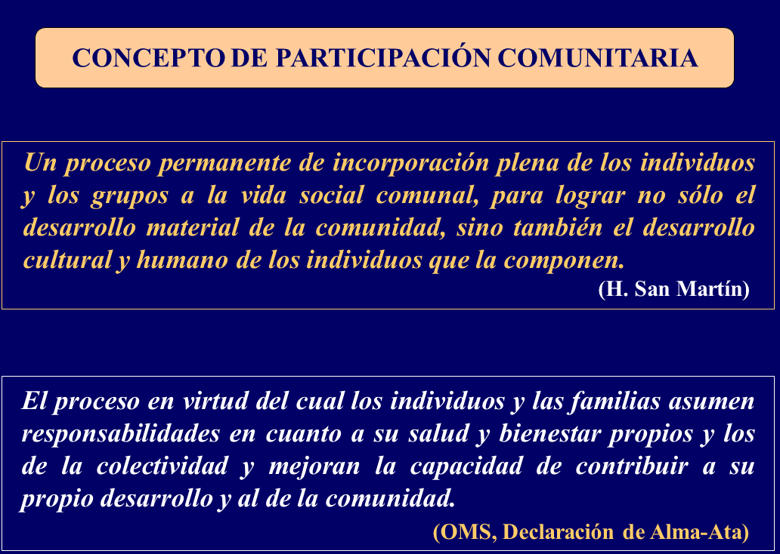

Slide 29
Participación Comunitaria
“El proceso en virtud del cual los individuos y familia asumen responsabilidades en cuanto a su salud y bienestar propios y los de colectividad y mejoran la capacidad de contribuir a su propio desarrollo económico y comunitario”
Conferencia Internacional Atención Primaria de Salud. Alma Ata. 1978

Slide 30
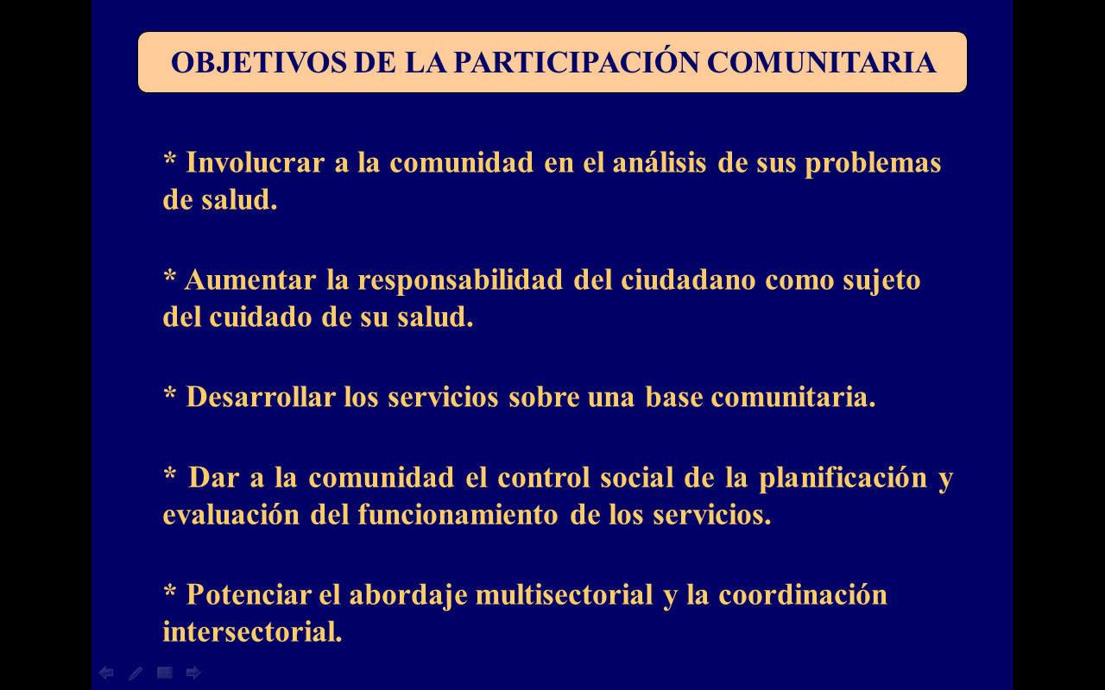

Slide 31
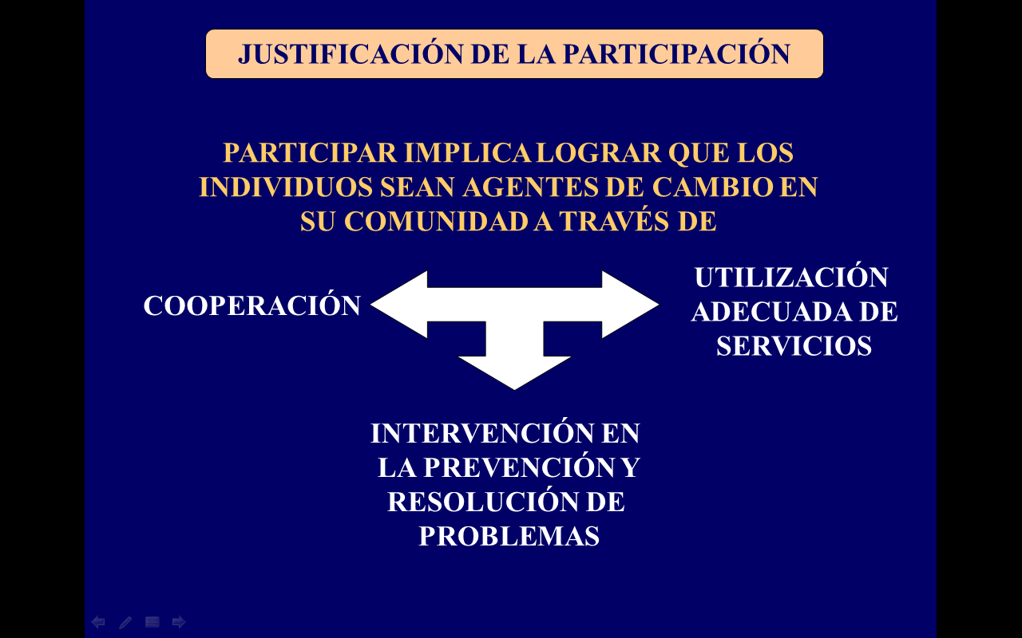

Slide 32
“Procesos sociales en los cuales todos los actores (incluidos los de la comunidad) participan en la identificación de problemas y la búsqueda y ejecución de las soluciones”
Participación Social

Slide 33
MODALIDADES PARTICIPACIÓN
COMUNITARIA
COLABORATIVA
(Población no participa en detección y definición soluciones)
COGESTIÓN
(Permite población intervenir decisiones)
AUTOGESTIÓN
(Acciones individuales o ayuda familia)
NEGOCIACIÓN
(Deliberación, Concertación y Negociación)

Slide 34
FORMAS DE PARTICIPACIÓN COMUNITARIA
PARTICIPACION PRESCRITA:
IMPUESTA DESDE NIVELES SUPERIORES:
La mano de obra de la comunidad .
La movilización de los lideres de la comunidad
La utilización de recursos financieros de la comunidad.
RESULTADOS:
Favorables
Desfavorables
MECANISMOS DE ENSEÑANZA- APRENDIZAJE YMOTIVACION : Que puntualizan los beneficios que puede obtener la comunidad de los programas de salud.
PARTICIPACIÓN INTEGRAL
La comunidad debe participar en la planificación, organización, funcionamiento y control de la APS.
Resultados satisfactorios

Slide 35
FACTORES QUE INCREMENTAN PARTICIPACIÓN
COMUNITARIA
Al conocer las características de la comunidad.
Estableciendo contactos con ella e instituciones de gobierno.
Crear equipo local e identificar quienes pueden ser líderes.
Capacitarlos
5. Autodiagnóstico con la participación de todos los grupos.
6. Priorizar los problemas por ellos identificados.
7. Establecer un Plan de Acción

Slide 36
Factores que influyen en la participación comunitaria
Medios para el incremento de la participación comunitaria:
Grupos de autoayuda: personas con intereses comunes, tales como adultos mayores, jóvenes, familias, que constituyen red de apoyo.
Grupos poblacionales: líderes formales y no formales organizados en torno al trabajo comunitario.
Grupos de monitores: red organizadas de personas previamente capacitadas.
Consejos de vecinos y padres.
Organizaciones de masas.

Slide 37
Factores que influyen en la participación comunitaria
FACTOFACTORES QUE LA
FAVORECEN
FACTORES QUE LA DIFICULTAN
Consejos populares
Población de alto nivel educacional
Organizaciones de base y recursos locales
Nuevos actores y procesos con posibles relaciones de cooperación
Comunidad de ideas con un conjunto de organismos nacionales que permite potencial acciones integradas.
Cultura centralizada.
Mecanismos y regulaciones
Misión tecnocrática de las soluciones
Falta de cultura del territorio
Verticalismo (sectorialismo)
Notes:
Factores que la
Favorecen

Slide 38
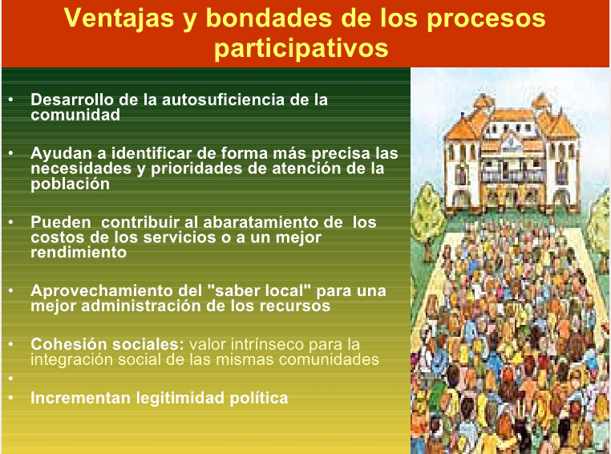

Slide 39
QUIENES INTERVIENEN EN LA PARTICIPACIÓN COMUNITARIA?
PARTICIPACION COMUNITARIA
ESTABLECIMIENTO DE SALUD
PUESTO POLICIAL
CLUB DEPORTIVOS
EDUCACION
MUNICIPIOS
ASOCIACIONES DIVERSAS
AGRICULTURA
PESQUERIA
GOBIERNO REGIONAL
FAMILIA
IGLESIA
INSTITUTO DE SEGURIDAD SOCIAL
ORGANIZACIONES COMUNITARIAS
ONGs

Slide 40
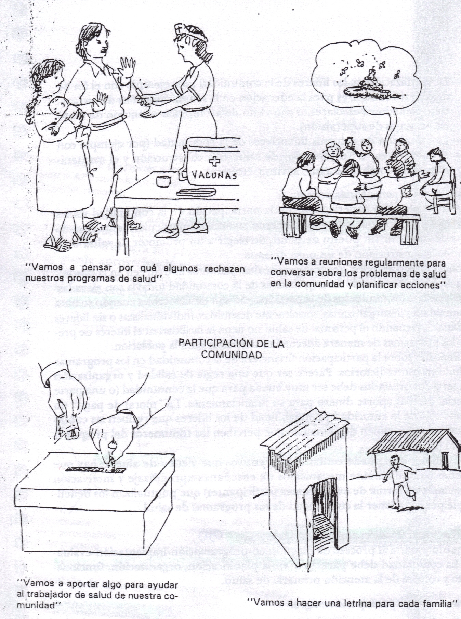

Slide 41
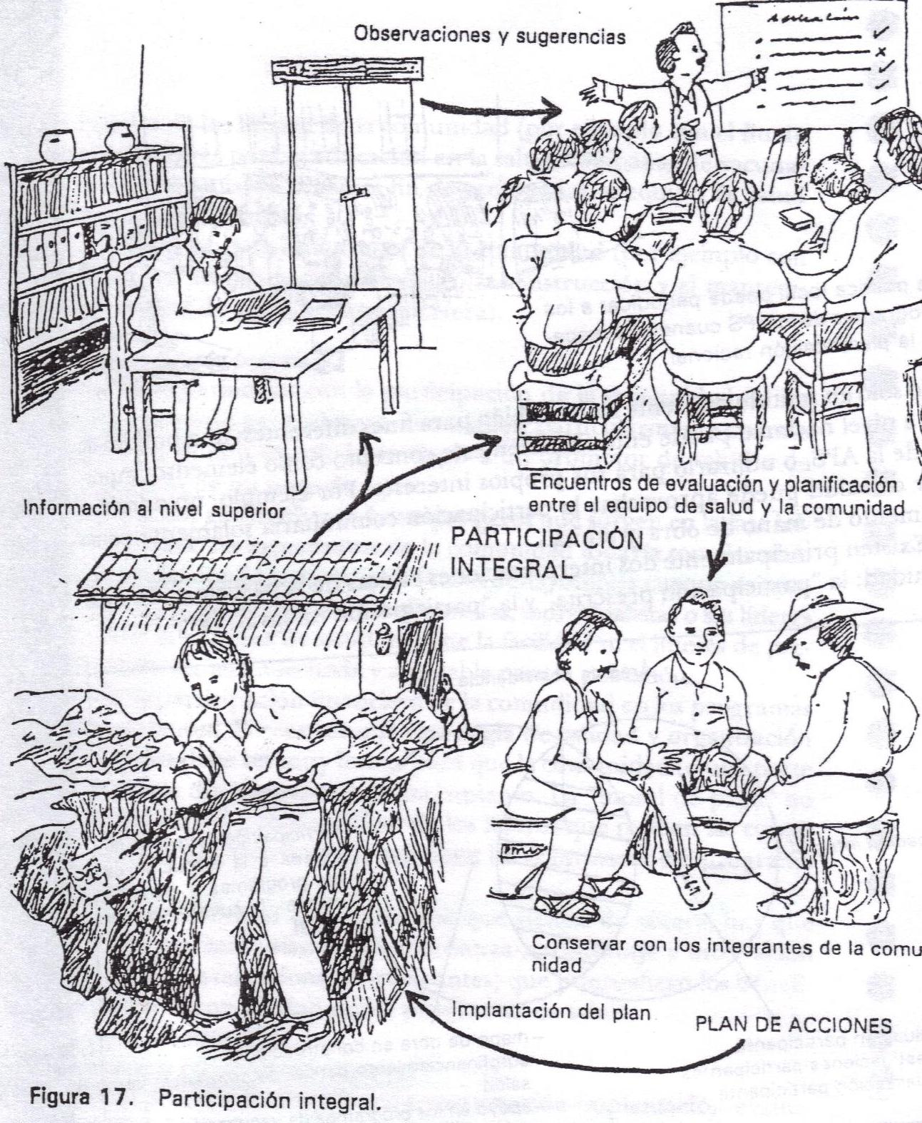

Slide 42
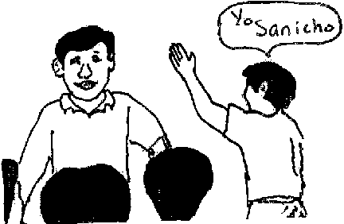
Que el ambiente político sea favorable y de no ser así, por lo menos que no la impida.

Slide 43
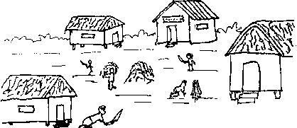
CONDICIONES BÁSICAS PARA UNA PARTICIPACIÓN COMUNI. FAVORABLE
Que la comunidad esté organizada con el fin de realizar acciones comunes.

Slide 44
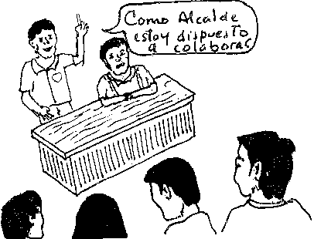
Que haya coordinación, de las organizaciones formales, sector educación la iglesia etc.) y sectores informales (promotores, curanderos etc.)

Slide 45
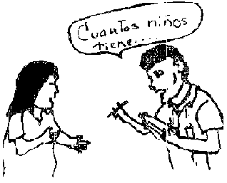
Que el técnico de salud:
Aprenda las costumbres, y tradiciones de la comunidad .
Hable claramente sin caer en falsas promesas o comentarios ya que puede perder la confianza ganada y negarse a colaborar.

Slide 46
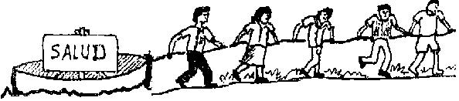
Explicar a la comunidad cual va a ser el papel que va a desempeñar en el proceso de participación comunitaria.
Participe voluntariamente

Slide 47
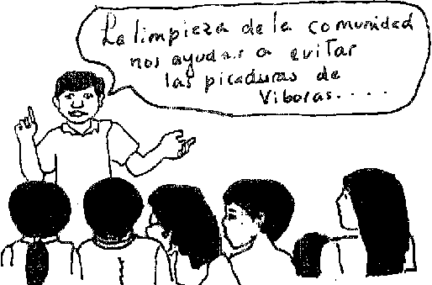
Conozca la comunidad o comunidades donde trabaja.

Slide 48
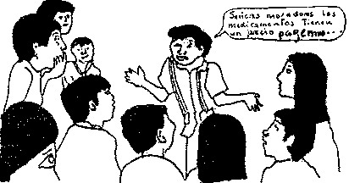
Demostrar a la población que se está para ayudarles a usar sus recursos a fin de mejorar su salud.

Slide 49
DIAGNOSTICO DE SALUD
CONCEPTO.- constituye un conjunto de información que permite asumir cual es el nivel de salud de una comunidad en determinado momento de su desarrollo histórico.
Sirve para describir la comunidad objeto de atención
Sirve para identificar los problemas de salud mas relevantes
Sirve para proyectar acciones para solucionar los problemas de salud

Slide 50
El comunicarse adecuadamente y la imagen que se proyecte de uno mismo es muy importante ya que facilita la aceptación y confianza de parte de la comunidad.
AYUDAR A EJECUTAR PASO A PASO
Trabajar con la comunidad es muy difícil y hasta novedoso, pero se debe ser paciente por ejemplo:
Ponerse de acuerdo con la población

Slide 51
EN BASE A QUE SE REALIZA EL DIAGNOSTICO DE SALUD
Aproximación a la comunidad
Observación y levantamiento de datos
Interpretación y análisis de datos
Socializar los resultados

Slide 52
¿Qué trabajo hacemos?,
¿Cuáles son los programas en los que trabajamos? y ¿Cómo podemos ayudarlos a resolver sus problemas? y de que modo pueden participar en las actividades de salud?
Vocabulario claro y sencillo
Involucrarlos en la solución de los problemas de salud y en la elaboración de un plan de trabajo de las actividades de salud del establecimiento.
Cada vez que realicemos una actividad Preventivo promocionales avisar a la comunidad.
Capacitar constantemente y supervisar a los agentes de la comunidad: como: Promotores, Parteras, Voluntarios de Malaria, etc.
Trabajar en coordinación estrecha con los profesores de las escuelas y colegios.

Slide 53
APROXIMACIÓN A LA COMUNIDAD
Acercamiento a la comunidad
Convivir con la comunidad en las múltiples actividades que realizan. (reuniones de trabajo, festivales, mingas, etc.)
Entablar un diálogo con los diferentes grupos de la comunidad (hombres, mujeres, adolescentes )
Desarrollar un estado de ánimo positivo, asumiendo sus problemas y necesidades
Motivar a la comunidad

Slide 54
OBSERVACIÓN Y LEVANTAMIENTO DE DATOS
¿QUÉ INVESTIGAR?
ASPECTOS ESTRUCTURALES:
Espacio geográfico (delimitación del área de estudio)
Aspectos históricos culturales
Características topográficas
Principales líneas de transporte

Slide 55
ASPECTOS DEMOGRÁFICOS
ESTRUCTURA: edad sexo
Escolaridad
Distribución urbana rural
Migraciones
Mortalidad y natalidad

Slide 56
ASPECTOS SOCIO-ECONOMICOS CULTURALES
Centros recreativos
Comisarias
Cuarteles
Iglesias
Comunicaciones-medios de transporte
Tasa de desempleo
Características de la vivienda
Nivel educativo
Centros educativos: escuelas, colegios

Slide 57
ASPECTO AMBIENTAL
Empresas en las zonas
Presencia de insectos y roedores
Criaderos clandestinos
Basurales endémicos
Contaminación de arroyos y aire

Slide 58
ASPECTOS EPIDEMIÓLOGICOS
Mortalidad
Morbilidad:
Prevalencia
Incidencia
ORGANIZACIÓN DE SERVICIOS DE SALUD
Policlínicos y centros de salud
Médicos de familia
Sistemas de referencia y contra referencia
Agentes comunitarios
Médicos , especialistas, odontólogos

Slide 59
¿CÓMO INVESTIGAR?
FORMAR EL EQUIPO: Investigadores, representantes de la comunidad y servicios de salud.
DISEÑAR GUÍAS DE OBSERVACIÓN, ENCUESTAS, ENTREVISTA A AUTORIDADES
Recolección de datos para ser analizados posteriormente

Slide 60
INTERPRETACIÓN Y ANÁLISIS DE DATOS
Clasificar los datos de acuerdo al criterio de la comunidad.
Relacionar hechos o problemas con causas que originan
Problematizar la información obtenida.
Ordenar datos y procesar cuantitativamente según las necesidades de la investigación.
Conclusiones
Participar y comprometerse con la búsqueda, análisis y solución al problema.

Slide 61
SOCIALIZAR LOS RESULTADOS
Mediante el sistema organizar la información
Redactar un informe
Disponer de todo el material necesario como: videos, gráficos, cuadros sinópticos para la socialización ante la asamblea de la comunidad.
Citar a la comunidad a una asamblea

